Slide 1
데이터 사이언스 Extension SCHOOL -3학기-

Slide 2
✓Introduction
저는 현재 데이터 분석가로 재직중이고, 2010년 말부터 IT회사와 리서치회사에서 경력을 쌓았습니다. 전공은 학사 및 석사 모두 심리학으로 전공했고, 현재 IT 회사에서 파이썬 및 스파크 환경에서 분석 업무를 수행하고 있습니다.
2017/03 ~ 현재: 우아한형제들
2015/10 ~ 2017/01: 인프라웨어
2010/12 ~ 2015/09: TNS Korea
2001/02 ~ 2011/02: 심리학 석사 및 학사
주요 담당업무는 아래와 같으며, 데이터 엔지니어/기획자/마케터 등과 긴밀히 협업하며 데이터를 통해 의미 있는 결과를 내기 위해 노력하고 있습니다.
로그 정의 및 설계
데이터 분석을 통한 프로덕트 개선사항 도출 / AB Testing
기계학습을 통한 예측/분류 모형 구축
추천 및 랭킹 로직 개발
지표 설계 및 Tracking 대시보드 구축
본 강의 자료의 대부분은 제 개인적 경험을 토대로 작성된 것입니다. 데이터 분석이라는 분야가 매우 넓고 절대적 기준이라는 것이 없으므로 비판적 사고로 받아들이는 태도가 요구됩니다. 본 강의가 이 분야로 전직 혹은 신규로 진입하시는 분들을 위해 조금이나마 도움이 되길 바라며, 실무 및 분석에 대한 내용뿐만 아니라 진로나 업무 환경 등 다양한 내용에 대해 질문해주시면 아는 범위 내에서 성실히 답변해드리겠습니다.
email: songhunhwa@gmail.com
github: https://github.com/songhunhwa

Slide 3
00. Information
목적
강의 시작 전, 주요 목적 및 필요 사전 지식, 전체 구성에 대한 설명을 제공한다. 큰 그림에서, 학생들이 강의의 목적을 이해하고 구조를 사전에 이해하는 데 목적을 둔다.
목차
강의 목적
Target Audience
목차

Slide 4
00-1. 강의 목적(1)
실무 역량 제고
본 강의 목적은 분석 실무에서 접하는 다양한 문제를 이해하고 직접 해결해보는 경험을 통해 실무 역량을 제고하는 것이다. 일차적으로, 필자의 실제 프로젝트 경험을 공유하고 같이 고민하면서 실제 실무 사례를 간접 경험하는 것이 첫 번째 목표이다. 그리고 마지막 3주 기간에는 개인이 직접 분석을 진행해보면서 문제를 해결해보는 것이 본 강의의 목적이다.
분석 환경/배경의 이해(1주): 전반적 이해
데이터 분석 실무 이해(4주): 간접 프로젝트 경험
개인별 프로젝트 진행(3주): 직접 프로젝트 실습
실제 실무에서 쓰이는 데이터는 정제되지 않은 데이터가 대부분이고, 데이터의 이해나 비즈니스 맥락 등 복합적인 요소를 동시에 고려할 필요가 있다. 참고는 하되, 필자의 경험은 단 하나의 사례일 뿐 절대적인 정답이나 솔루션은 아니므로 비판적으로 사고하면서 적극적으로 수업에 참여할 필요가 있다.
또, 실제 앱에서 유저가 남긴 로그 데이터를 실습 데이터로 활용해 비정형 데이터를 다루는 경험을 제공하고자 하였다. 무엇보다, 본인이 직접 프로젝트를 맡게된 분석가라고 생각하고 계속적으로 자유롭게 사고/질문하면서 수업에 적극적으로 참여하는 태도가 필요하다.
일방향 주입식이 아닌 쌍방향 소통이 중요한 토론식임을 감안하여 수업에 참여하는 것을 권장한다.

Slide 5
00-1. 강의 목적(2)
프로세스 이해
일반적인 실무에서의 분석 프로세스는 아래와 같다. 상황에 따라 특정 과정이 생략되거나 반복되는 경우가 빈번하다. 실제 분석가는 대부분의 시간을 전처리와 데이터 이해/탐색에 대부분의 시간을 사용한다. 복잡한 모델링이나 최적화된 파라메터 튜닝, 멋진 시각화 작업과 같은 업무는 극히 일부만 차지할 뿐이다. 따라서 전처리 작업에 도움이 되는 비즈니스 맥락/지식을 꾸준히 학습할 필요가 있다.
문제 정의 및 가설 수립 → 비즈니스 영역
✓ 데이터 설계/수집/처리/검수 → 비즈니스 + 분석 + 엔지니어링 영역
전처리 과정을 줄이기 위해 높은 퀄리티 확보
문제를 예측해서 최대한 광범위한 문제를 해결할 수 있도록 설계
엔지니어와 긴밀한 협업
데이터 추출 및 전처리 → 비즈니스 + 분석 관련 영역
데이터 탐색 및 모델링 (평가, 모델 개선) → 전문 분석 영역 (예측 알고리즘, 통계검증 등)
보고서 작성 및 커뮤니케이션 → 비즈니스 영역
소프트 스킬의 중요성 이해
위와 같은 기술적 내용과 더불어, 아래 나열한 소프트 스킬을 제고하여 분석 결과의 전달력과 효과성을 높이는 것 역시 중요하다. 자동차 엔진으로 비유하자면, 위와 같은 기술적 내용은 엔진의 기계 파트라고 할수 있다. 이러한 기계 파트가 유연하게 작동하기 위해 엔진오일과 냉각수 등이 필요한 것처럼 아래 소프트 스킬이 그러한 역할을 한다.
✓ 마인드셋/태도/원칙/철학
커뮤니케이션 방식
비즈니스 문제 정의/해결 방안 고민
비즈니스 본질 및 주요 고객에 대한 이해

Slide 6





00-2. Target Audience
본 강의는 실무에 실제 쓰이는 프로그래밍 코드와 실용적인 통계/머신러닝 방법론을 중심으로 구성되었다. 만약 사전에 아래 지식 및 스킬을 보유하고 있을 경우, 본 강의를 보다 쉽게 이해할 수 있으며 높은 교육 효과를 기대할 수 있다.
Python (for문, if문, lambda함수, list comprehension, slicing 등)을 통해 원하는 형태의 데이터셋을 만들 수 있음
Numpy, Pandas, Scipy, Statsmodel, Scikit-learn, Matplotlib 등의 라이브러리 기본 사용법을 알고 있음
통계 및 머신러닝에 대한 기초 지식을 보유하고 있음
ANOVA, T-test 등 통계적 가설 검정 방법 및 해석 방법, 개념 등에 대해 이해함
Ridge/LASSO Regression, Logistic Regression, RandomForest, SVM, ANN 등 머신러닝 모델을 이해함
Confusion Matrix, AUC, R-sqaured, RMSE 등 모델 평가 방법을 알고 있음
Grid Search 및 K-fold CV 등을 통해 모델의 파라메터 튜닝 방법을 알고 있음
표준화(scaling), 로그 transformation, Polynomial/Interaction항 등 주요 Feature Engineering 방법을 알고 있음
Overfitting 의 개념과 측정/해결방법을 알고 있음
SQL 코드를 작성하여 원하는 테이블을 추출하거나 간단히 전처리/조인할 수 있음
위에 나열된 사전 지식/스킬이 필수는 아니지만, 대략적인 개념과 기초가 부족할 경우 강의 내용을 이해하는 데 어려움이 있을 수 있다. 따라서 개인적으로 부족한 부분은 별도의 노력으로 보충하는 것을 권장한다. (아래 링크 참고)
추천 참고자료
추천 사이트
점프투파이썬
R-friend
데이터사이언스스쿨
w3schools.com
추천 책
통계학/류근담
밑바닥부터시작하는데이터과학
파이썬라이브러리를활용한머신러닝
R을이용한데이터처리&분석실무

Slide 7
00-3. 목차
1회차 Part 1: 분석실무에 대한 이해
1회차 Part 2: 데이터 수집 및 처리 시스템 소개
2회차: 유저 Funnel 분석을 통해 이탈 구간 개선
3회차: 결제 예측 모델을 통한 결제율 제고
4회차: 신규 비즈니스 지표 개발
5회차: 랭킹 및 추천 로직 설계
6회차: 개별 프로젝트(1)
7회차: 개별 프로젝트(2)
8회차: 개별 프로젝트 및 발표

Slide 8
분석 실무 이해 part1

Slide 9
01. 분석 실무에 대한 이해 Part 1
목적
분석 실무의 예시와 주요 개념, 프로세스 전반과 세부 업무별 중요 사항에 대해 이해한다.
분석가의 업무 환경와 팀구조를 이해하고, 협업의 중요성을 인지한다.
문제 정의 및 커뮤니케이션 등 소프트 역량/스킬의 역량을 높인다.
목차
분석 주제 예시
분석 프로세스
팀구성 및 역할
분석툴 및 환경 소개
소프트 역량
마치며

Slide 10
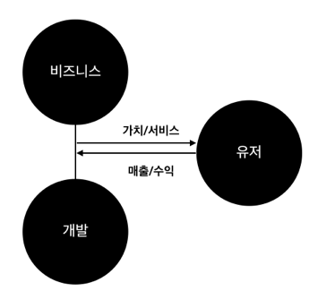
01-1. 분석 주제 예시(1)
데이터 분석이 제공할 수 있는 가치
데이터 분석가가 자주 다루는 문제는 어떠한 것이 있을까? 사실 데이터 분석 자체가 목적이 되는 경우는 거의 없다고 봐도 무방하다. 데이터 분석은 데이터를 통해서만 만들어낼 수 있는 가치 혹은 서비스를 제공하기 위한 과정에 불과하다. 그렇다면, 데이터 분석이 어떠한 가치나 서비스를 만들어내는 데 기여할 수 있을까?
일반적인 IT 회사의 경우 사업 영역을 단순화하면 간단하게 1)비즈니스 영역, 2)개발/생산 영역으로 나눌 수 있다.
IT 회사뿐 아니라 대부분의 회사는 서비스를 개발(생산)하고 이것의 가치를 통해 비즈니스를 하면서 소비자로부터 수익을 얻는다. 데이터는 이 과정에서 긍정적인 역할을 할 수 있다. 물론 데이터나 로직 자체가 상품인 경우도 일부 있으나, 대부분의 경우 데이터는 이미 존재하는 비즈니스 과정에 있어서, 일종의 윤활유 같은 역할을 한다고 볼 수 있다.

Slide 11

01-1. 분석 주제 예시(2)
기획/UX 영역
기획/UX 영역에서 가장 중요한 것은 유저에게 매끈한 경험을 제공하는 것이다. 매끈한 유저 경험이란 무엇일까? 데이터를 기반으로 정의하자면, Conversion Rate(전환율)이 높다는 것을 의미한다. Conversion Rate은 Churn Rate(이탈율)의 반대어이므로 Conversion Rate은 1- Churn Rate 으로 정의할 수도 있다.
보통 Conversion Rate은 Funnel 분석을 통해 파악한다. 비록 오래된 방법론이긴 하지만 분석하기 쉽고, 결과를 직관적으로 이해하기 쉽다는 점에서 많이 이용된다. 이탈이 많이 일어나는 구간(Bottleneck)을 파악해 AB Test 등을 통해 개선함으로써 UX를 향상시킬 수 있다.
데이터를 통해 유저로부터 즉각적인 피드백을 받을 수 있음 → 향후 진행방향에 대한 아이디어 도출 & 객관적 평가
참고로 기획 영역에서는 UX 개선을 위한 목적뿐 아니라, 데이터에 기반해 새로운 서비스를 기획하는 것도 가능하다. 대표적으로 아래 서비스가 상용화되어 있다.
추천/랭킹 서비스 (영화, 매장, 뉴스/블로그 컨텐츠, 아이템, 지인 등)
이미지, 텍스트, 오디오 데이터 처리를 통한 자동분류 서비스 (병 진단, 번역, 주문 처리 등)
이상치 탐지 기능

Slide 12
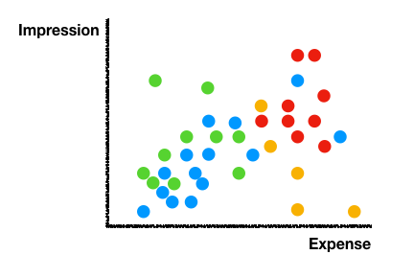
01-1. 분석 주제 예시(3)
마케팅 영역
마케팅 부서는 기본적으로 돈을 쓰는 부서이다. 따라서 ROI(Return on Investment)에 민감하며, 이 지표가 KPI로 고려되는 경우가 많다. ROI는 Input 대비 Output을 계산한 후 산출하며, 최소의 Input으로 Output을 극대화하는 것이 마케팅의 핵심이다. 주로 사용되는 지표는 아래와 같다.
집행량(expense) 대비 노출(impression)
노출 대비 클릭 (Click Thorugh Rate)
클릭 대비 구매 (Purchase Rate)
구매 대비 재구매 (Repurchase Rate)
위 지표 역시 일종의 Funnel 분석이며, Segment별 성과를 측정하여 보다 풍부한 분석하고 유의미한 결과를 얻을 수 있다. 예를 들면, 높은 ROI를 보이는 세그먼트를 집중적으로 공략해 전체 ROI를 높이는 마케팅 전략을 고려해볼 수 있다.

Slide 13
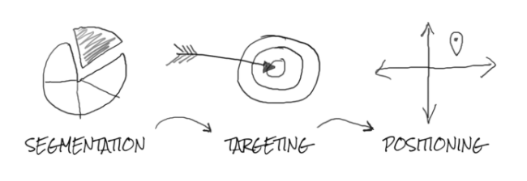
01-1. 분석 주제 예시(4)
마케팅 Mix & STP
위 지표를 세그먼트별로 구분하거나 유입 채널별로 구분하는 등 다양한 관점으로 효과를 분석하고 마케팅 활동을 개선할 수 있다. 주로 사용하는 분석 방법은 회귀분석(Regression)이다. 이 경우, 실수 예측보다는 인과관계 파악하고 마케팅 Mix를 위해 이용한다. 마케팅 Mix는 최적의 채널별 예산안 분배를 위한 분석으로, 채널별 Expense(원인, X)와 클릭율(결과, Y)이 필수 요인이다.
마찬가지로, STP(Segment, Targeting, Positioning) 전략 수립을 위해 데이터 분석이 활용되기도 한다. K-means 등의 클러스터링을 통해 전체 고객을 나누고 특정 기준(예, 충성도, 재구매율)으로 세그먼트를 정렬한 후 우선순위에 따라 맞춤형 컨텐츠/커뮤니케이션을 제공하여(Association-Rules), 마케팅 활동의 효율성/효과성을 높인다.
Source: Logical Fox

Slide 14
01-1. 분석 주제 예시(5)
영업/CS/개발 영역
영업 영역에서는 신규 고객 창출과 기존 고객의 유지가 주요한 관심사이다. 데이터를 통해 신규 고객을 창출할 수 있는 기회/영역을 탐색할 수 있으며, 고객의 이탈을 사전 예측함으로써 이탈을 예방할 수 있다. CS 영역에서는 자동화 응대(챗봇)나 이슈 대응을 위해 데이터를 활용할 수 있다. 개발 영역에서는 제품의 안정화 및 버그 관리 등을 위해 데이터가 활용된다.
신규 고객 창출
기존 고객 충성도 유지 / 이탈 예측
영업/광고 효율화 및 최적화
제품 안정화 (크러시율 트래킹)
롤백 등 의사결정에 참고

Slide 15
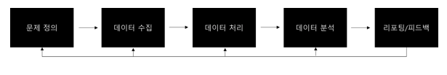
01-2. 분석 프로세스(1)
분석 프로세스
일반적인 데이터 분석의 업무 프로세스는 아래와 같다. 그러나 상황에 따라 유동적으로 바뀌는 경우도 많다. 각 단계가 모두 중요하지만 특히 프로세스의 처음과 끝의 중요성은 간과되지 말아야 한다.
문제 정의 및 리포팅 단계는 특별한 이론이나 스킬이 요구되지 않지만, 분석가의 경험과 태도, 일에 대한 철학에 의해 성과가 좌우되는 경향이 있다. 성공적인 프로젝트 진행을 위해 분석가는 필수 스킬/이론 뿐아니라 소프트역량을 지속적으로 개선해야 한다.
문제 정의 (Frame 설정)
데이터 수집
데이터 처리
데이터 분석
리포팅/피드백 loop

Slide 16
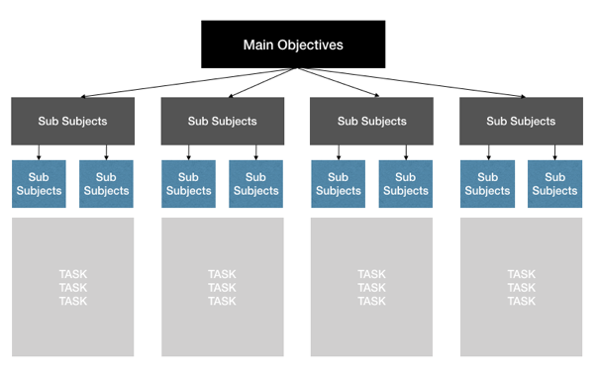
01-2. 분석 프로세스(2)
문제 정의
업무의 큰 방향성과 전반적인 Frame을 설정하는 '문제 정의' 단계는 중요성을 아무리 강조해도 지나침이 없다. 유관자와 업무의 목적, 이유, 비즈니스에 미치는 영향, 구체적인 설계와 지표, 일정과 예상 Output 등에 대해 협의하는 단계에 해당한다. 분석가는 요청자의 모호한 비즈니스적 요구사항을 해석하고 구체화하여, 컨펌 후 데이터 엔지니어와 협업을 통해 수집/처리/분석을 준비한다.
이 과정에서 분석가는 요청자의 모호한 언어를 개발/통계/분석적인 언어로 해석할 수 있는 능력이 요구되며, 때로는 요청자의 니즈를 파악하여 문제 정의 과정을 리딩할 필요가 종종 발생한다. 또 구체화 과정에서 약간의 수학적 지식과 지표의 타당성, 비즈니스와 연결성을 고려하여 전반적인 Frame을 잘 설정할 필요가 있다.

Slide 17
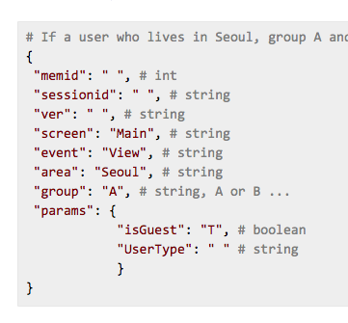
01-2. 분석 프로세스(3)
데이터 수집
데이터 수집 및 처리 영역은 사실 데이터 엔지니어의 역할이 큰 비중을 차지한다. 최근 유저의 행동 패턴을 파악하기 위해 로그를 수집하는 경우가 많다.
일반적인 로그 데이터 수집/처리 과정은 아래와 같다. 로그성 데이터가 아닌 DB의 경우 별도 서버에 동기화를 하거나 이관하는 방식으로 마트를 구성한다.
로그 설계 단계
로그 항목 및 Format 정의
Key, Value, Parameter 정의
모듈화 단계
모듈화 개발
모듈 적용/테스트
로그 검증
데이터 퀄리티 검증/관리
수집 과정 모니터링
위 과정에서 분석가는 주로 로그 설계와 검증 부분을 담당한다.
또, 분석 목적에 맞춰 무수한 로그를 선별하고 항목을 정의하며, 실제 데이터가 정의한 대로 잘 쌓이고 있는지 확인하고 수정하는 작업에 관여한다.

Slide 18

01-2. 분석 프로세스(4)
데이터 처리
엔지니어가 담당하는 데이터 처리와 분석가가 진행하는 데이터 처리는 다소 차이가 있다. 엔지니어는 주로 실시간 혹은 시간대별 배치 작업을 통해 테이블을 업데이트하거나 동기화하는 업무를 맡는다. 이러한 작업 덕분에 분석가는 원하는 데이터를 추출하여 분석전 전처리 작업을 진행할 수 있다. 분석가의 입장에서 전처리 작업은 아래와 같은 활동을 의미한다.
데이터 추출, 필터링, 그룹핑, 조인 등 (SQL)
이상치 제거, 분포 변환, 표준화, 카테고리화, 차원 축소 등 (Python/R)
첫번째 항목의 경우 주로 SQL을 활용하며, 다양한 소스(DB, Hadoop 등)로부터 데이터 분석을 위한 기본적인 테이블을 만드는 단계이다. 이 단계에서 가장 중요한 점은 테이블과 컬럼의 명칭, 처리/집계 기준, 조인시 데이터 증식 방지 등이며, 데이터 엔지니어로부터 도움이 필요한 경우가 많다.
두번째 항목의 경우, 데이터 분석가가 주도적으로 R이나 Python으로 진행하는 경우가 많으며, 의미 있는 분석 결과나 성능 좋은 모델을 만들기 위해 가장 중요한 단계라 할 수 있다.
대부분의 분석가는 이 과정에서 많은 시간을 소요하며, 모델 개선이나 재분석 진행시 이 과정으로 돌아와서 개선을 하는 경우가 많다.

Slide 19
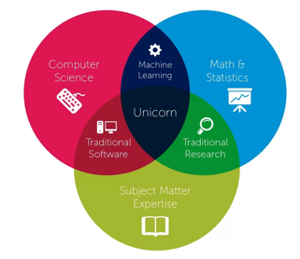
01-2. 분석 프로세스(5)
데이터 분석
분석 영역은 사실 매우 큰 영역을 아우르는 범위이며, 도메인과 여러 상황에 따라 다양한 분석을 진행한다. 간략하게 영역을 구분하면 아래와 같다. (하지만 엄밀히 구분되는 개념들은 아니다)
지표 정의 및 트래킹
비즈니스와 관련한 주요 지표를 개발/산출하고 대시보드 및 리포트를 통해 트래킹
DAU, MAU, WAU, NRU, Retention, Conversion(Purchase) Rate, ARPPU, LTV 등
AARRR
탐색적 데이터 분석(EDA)
그룹별 평균, 합 등 현황 확인
분포 및 상관관계 확인
통계분석(Statistical Analysis)
가설 검정, 모수 추정
변수간 관계 파악 및 변수간 영향력 파악
통계 모형 구축
차원 축소(요인분석, 군집분석)
머신러닝(Machine Learning)
분류 및 회귀 문제 해결 (지도학습)
추천 및 이상치 탐지, 클러스터링 등 (비지도학습)
Source: Science2knowledge

Slide 20
01-2. 분석 프로세스(6)
리포팅 및 피드백 반영
분석 결과 및 인사이트를 설들력 있게 정리/전달하는 과정은 매우 중요하다. 아무리 좋은 분석 결과를 도출했다하더라도 이 단계가 제대로 진행되지 않으면 그 효과가 반감된다.
아래 나열된 원칙을 참고해 설득력 있는 전달을 해야 한다.
내용의 초점은 분석가 아닌 상대방
상대가 이해할 수 있는 언어 사용
상대의 입장과 니즈에 맞춰 생각하고 결과를 정리
목적을 수시로 상기하고 재확인
분석 과정 보다는 '결과' 중심으로 전달
간결하고 명확한 메시지로 전달
짧은 문장 (불필요한 수식어 제거)
Bullet 포인트 방식
핵심 내용 먼저 전달후 근거를 나열
적절한 시각화 방법 활용
항목간 비교시 원 그래프는 지양하고 막대 그래프 위주
시계열은 라인으로(실선)
분포는 히스토그램이나 박스플롯
변수간 관계는 산점도
투명하고 공정한 피드백
사실 기반 공유/보고
실패를 두려하지 말것
빠르고 적극적인 대응

Slide 21
01-3. 팀구성 및 환경(1)
팀구성
데이터 분석가가 속한 팀은 회사에 따라 데이터사이언스팀, 데이터분석팀, 예측모델링팀 등 다양하게 불린다. 통칭하여 데이터사이언스팀이라고 한다면, 이 팀은 크게 엔지니링과 분석 파트로 구분되어 서로 협업을 통해 프로젝트를 진행하는 경우가 많다.
엔지니어와 분석가는 보유 역량 및 지식의 영역이 다르기 때문의 원활한 커뮤니케이션과 협업, 목적의 공유가 특히 더 강조된다.
데이터 엔지니어
이들은 소프트웨어 개발 및 인프라, 데이처 수집 및 처리에 대한 경험과 전문성을 보유하고 있으며, 시스템 환경(Spark, Hadoop) 설치 및 관리, 테이블 동기화/자동화 작업 등의 업무를 주로 맡는다.
주로 Scalar, Java, Python 등의 언어를 사용하며, 경우에 따라 웹/앱/서버 개발을 진행하기도 한다.
데이터 분석가
로그 설계 및 지표 정의, 데이터 탐색 분석/모델링 업무를 맡는다. 통계/수학이나 산업공학을 전공한 경우가 많으며, 경영/마케팅, 사회/심리, 물리/화학 등 다양한 전공자들이 데이터 분석 업무를 수행한다.
한 분야의 전문성과 지식으로 복잡한 현상을 분석하고 해석하기에 한계가 있으므로 여러 관점을 통해 다각적이고 풍부하게 해석하고자 하는 의지가 반영된 결과라 볼 수 있다.
주로 SQL 기반의 언어(Presto, Hive)을 통해 데이터를 추출하여 로컬 머신에서 R/Python/사용툴을 사용해 분석하거나, 데이터 사이즈가 큰 경우 분산처리 환경(Spark가 제공하는 API(R/Python/SQL)에서 분석한다. Adhoc이 아닌 트래킹이 필요한 경우 태블로 등을 이용해 대시보드를 구축하기도 한다.

Slide 22
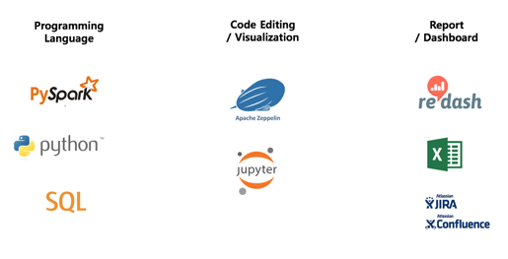
01-3. 팀구성 및 환경(2)
분석 툴 및 환경
분석 환경 및 시스템은 회사와 팀의 고유한 특성 및 상황에 따라 크게 좌지우지되는 경향이 있다. 일반적으로 IT 회사의 경우, 오픈소스 및 신기술에 대한 관심도가 높을 가능성이 있다. 반면에 보안에 민감하거나 보수적인 산업의 기업들은(예, 제조, 금융) 전통성 있고 상용 소프트웨어를 선호하는 경향이 있다. 단, 항상 예외는 있다. 보수적인 IT 회사도 존재하며 유연한 사고의 금융, 제조 회사도 존재한다.
분석 환경 및 시스템의 실제적인 구축과 관리는 엔지니어의 역할이다. 다르게 이야기 하면, 이들의 도움 없이는 분석가 자체적으로 데이터를 추출/처리/분석하기에는 많은 어려움이 따른다. 또, 엔지니어가 구축한 환경에 분석가가 적응하지 못하면 분석 업무를 수행하는 데 문제를 경험할 수 있다.
이제 한 IT 회사를 예시로 분석 환경/시스템에 대해 간단히 살펴보자.
Spark (오픈 소스)
Java로만 다룰 수 있는 Hadoop을 보다 분석 친화적으로 개선 (Scalar, Python, R, JAVA API 제공)
RDD, DataFrame, Dataset 등 다양하고 처리가 빠른 데이터셋 제공
RDD를 이용할 경우 데이터 I/O 작업을 디스크가 아닌 RAM 이용 가능
Lazy execution으로 보다 효율적인 작업이 가능
다양한 분석 라이브러리 사용 가능(mllibrary 등)
Zeppelin (오픈 소스)
Rstudio, Jupyter Notebook과 유사한 역할
코드를 저장하고 데이터를 시각화
간단한 시각화/대시보드 제공
분석 툴 (오픈, 상용)
Python, R
엑셀, 태블로, 스팟파이어, 스플렁크, Re:dash
구글 애널리틱스, 파이어베이스
SPSS, SAS, Matlab

Slide 23

01-4. 소프트 역량(1)
문제 정의 역량
분석 프로세스의 첫 단계는 문제 정의이다. 이 단계에서 첫단추를 어떻게 맞추는가에 따라 프로젝트의 성패가 갈리는 경우가 많다. 문제의 정의를 잘 하기 위해서는 특정 지식이나 스킬 보다, 도메인 및 분석 경험이 더 중요하게 요구된다. 문제를 정의할 때 아래 나열된 항목을 고려하여 정의를 진행하는 것이 필요하다.
충분한 시간을 투자해 적극적으로 유관자와 논의/협의
변경사항 여부에 대해 지속적인 공유하고 받기
많은 질문/대답을 통해 요구사항 명확화 & 수식화 & 용어 정의
문서화를 통한 기록
비즈니스에 미치는 영향력 고려하여 우선순위 산정
지표의 타당성과 신뢰성 확보
데이터 분석을 진행할 때 분석가는 많은 유혹을 느낀다. 시간을 더 투자해서 주제에 대해 깊게 들어가보고 싶고, 여러 방법론을 적용하면서 모델의 성능을 높이거나 풍부한 결과를 내고자 하는 생각을 가지게 된다.
그러나 현실적인 시간 제한으로, 적당한 깊이에서 분석을 중단하고 공유하는 것이 현명하다. 적당한 깊이에 대한 판단은 상황과 경험에 따라 매우 다양할 수 있다.
또, 분석을 진행하다 보면 목적성을 상실하고 분석 행위 자체에 의미를 두는 경우도 있다. 이때 주요한 나침반의 역할을 하는 것이 초기에 정의한 분석 목적이다.
문서화 등을 통해 분석 진행중 상시로 확인하면서 배가 산으로 가는 일을 방지하는 것이 중요하다. 예를 들면, 코드를 쓰는 편집기에 목적을 간단히 기입하는 것도 유용한 방법이다.

Slide 24
01-4. 소프트 역량(2)
프레임 설정 역량
데이터 분석 프로젝트를 시작할 때, (내용이 비어 있는) 틀(프레임)을 짜고 추후에 데이터 분석을 통해 내용을 채워 넣는 방식으로 진행하는 것이 효율적이다. 이는 잘못된 방향으로 혹은 너무 큰 범위로 분석이 진행되는 것으로 예방해준다.
데이터를 큰 강물이라고 생각하고, 틀(프레임, 함수)을 통해 물길을 만들어 목적지에 도착하게 하는 것이 분석 과정이라 할수 있다.
더불어, 예상 내용을 미리 추측하고 각 결과에 따른 대응 방안을 미리 예상해두면 예상하지 못한 결과에 대해 당황하지 않고 적절한 인사이트를 도출할 수 있다.
프레임을 설정할 때 아래 원칙을 고려하면 도움이 된다.
문제 해결에 도달하기 위한 세부적인 주제/질문 선정
세부 주제별 필요 데이터 및 분석 방법론 정리
예상 Output 및 일정 산출
유관자 혹은 유관팀 정리

Slide 25
01-4. 소프트 역량(3)
태도 및 커뮤니케이션 역량
대부분의 데이터 분석 프로젝트는 분석가와 엔지니어, 유관자가 협업하며 진행한다. 분석가는 데이터 탐색 및 모델링 등 상황에 맞는 방법론을 통해 결과를 도출하는 역할을 맡을 뿐, 실제 행동이나 변화를 일으키는 주체는 아니다.
주로 유관자가 결과를 수용해, 기존의 행동을 변화시키는 경우가 많으므로 설득이나 이해가 되지 않는다면 유관자의 행동을 변화시킬 수 없을 뿐 아니라, 프로젝트가 성공적이라고 판단하기 어렵다. 따라서 누군가를 설득하고 이해시키는 작업은 분석가의 중요한 업무중 하나이다.
상대방을 설득하는 데 중요한 부분은 바로 분석가의 태도와 커뮤니케이션 방식이다. 이는 분석가에게 뿐만 아니라 모든 전문가에게 요구되는 기본적인 자질이다. 분석가의 태도는 기본적으로 데이터를 끈기 있고 집요하게 파고 들며, 분석하고 이해하고 원인을 추론하며 대안을 생각해내는 태도가 요구된다. 그리고 결과를 누구나 이해하기 쉽게 전달하고 때로는 스토리텔링 등을 통해 설득하고자 하는 노력이 필요하다.
경청하고 문제를 이해하고 해결하고자 하는 높은 의지
객관적이고 사실에 근거한 결과 도출 (도덕성과 정직성)
끊임없이 새로운 것을 학습하고 즐겁게 배우는 태도
논리적 사고 및 프로페셔널리즘
적극적이고 빠른 피드백/응대
명확하고 직관적인 결과/메시지 전달 (두괄식 문장, 간결하게)
호기심

Slide 26

01-4. 소프트 역량(4)
마치며
이 장에서는 분석 실무에서의 주요 주제/프로세스/팀구성/분석환경/소프트역량에 대해 간략히 살펴보았다. 주요 핵심은 분석가가 개인의 스킬이나 지식에만 몰두하는 것이 아니라 분석가를 둘러싸고 있는 외부 환경과 임무, 협업 방식과 과정, 그리고 이를 보다 윤활하게 해줄 소프트 역량의 중요성을 깨닫는 것이다.
분석가 자체적으로 진행할 수 있는 프로젝트는 거의 없다.
따라서 항상 겸손/경청하고 새로 배우며 나무 보다는 숲을 넓게 볼 수 있는 분석가가 되는 것이 중요하다.
아래의 질문에 간단히 토의하고 이 장을 마치고자 한다.
분석가에게 정직성과 신뢰성은 중요한가?
분석 과정에서 시간과 결과 간의 trade-off는 어떻게 다루어야 하는가?
기본적인 분석 방법론 보다 고급 분석 방법론이 더 좋은 것인가?
올바른 질문과 사고를 하려면 어떠한 노력을 해야하는가?
예상하지 못한 결과가 나온다면 어떻게 대처해야하는가?
상대의 이해력이 매우 부족하다면 어떻게 해야하는가?
분석가에게 요구되는 가장 중요한 자질은 무엇인가?
분석가에게 상상력과 직관은 중요한가?

Slide 27
분석 실무 이해 p2

Slide 28
02. 분석 실무에 대한 이해 Part 2
목적
분석가를 둘러싼 시스템적 환경 및 툴, 필수 개념에 대해 학습한다.
주요 데이터 형태인 로그 데이터를 설계하는 방법에 대해 이해한다.
JSON 형태의 로그 데이터를 파싱하는 작업과 SQL를 통해 추출 및 간단한 전처리 실습을 진행한다.
목차
Apache Spark & Modules 소개
AWS 소개
클라이언트 로그 설계 사례
JSON 및 Text 형태의 로그 데이터 Parsing 실습
SQL 및 Pandas를 통한 추출 및 전처리 실습

Slide 29
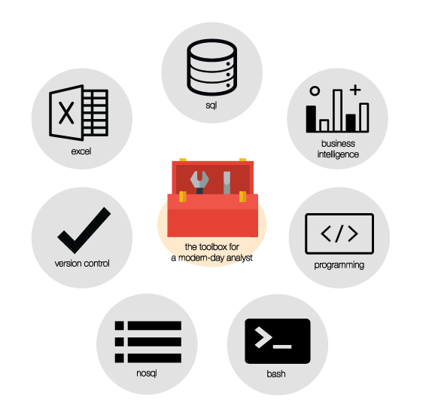
02-1. Spark & 주요 Modules 소개(1)
데이터 분석 환경
분석 환경은 주로 엔지니어 및 회사 고유의 상황에 따라 결정된다. 분석가는 환경적/구조적 특성과 제한점 등 여러 사항을 고려하여 분석을 진행한다.
특히 데이터 수집 과정을 분석 목적에 맞게 최적화하는 등의 목적을 위해 분석가가 환경 및 구조에 관여하기도 한다.
물론, 분석가가 주도적으로 처음부터 환경을 설정하고 구조를 쌓아올라가는 경우도 있지만 이는 일반적인 상황이라고 보기 어렵다.
분석가가 좋은 성과를 내기 위해서는, 분석 환경을 잘 이해/활용하고 때로는 (분석 관점에 맞게) 개선점을 엔지니어에게 전달하는 등 역할이 필요하다.
따라서 (실무는 엔지니어가 진행하더라도) 환경/시스템적 요소에 대한 이해와 지속적인 관여 역시 분석가의 역할이기도 하다.
Source: https://alexpetralia.com/posts/2017/6/8/hard-skills-for-modern-business-analyst

Slide 30
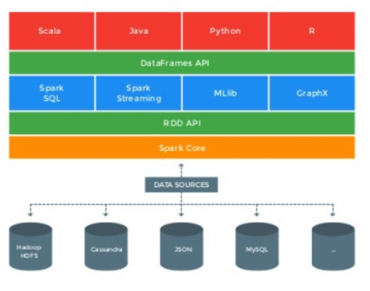
02-1. Spark & 주요 Modules 소개(2)
스파크 소개
최근 비정형 데이터의 생성과 매우 큰 사이즈 등의 이슈로 기존 RDBS에서 하둡/스파크를 도입하는 추세이다. 비록 RDBS만큼 즉각적 생성/수정/변경 등은 어렵지만, Spark나 하둡을 이용할 경우 분산 저장 및 처리를 통해 빠른 분석 진행이 가능하다.
최근에는 하둡 보다 분석 친화적인 스파크를 주로 사용해 분석하는 추세이다. 스파크가 Pyspark이나 SparkR 같은 다양한 분석 API를 제공하고 있기 때문이다. 참고로 하둡은 Java, Spark는 원래 스칼라 기반이다.
Python API
DataFrame API
Mllib
SparkSQL
Source: Nimisha Sharath Sharma

Slide 31
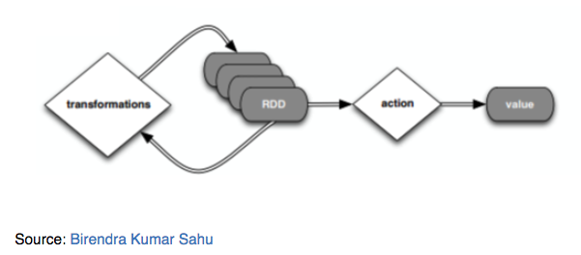
02-1. Spark & 주요 Modules 소개(3)
스파크 RDD, DataFrame, Lazy execution
스파크에서 다루는 주요 데이터 타입은 RDD(Resilient Distributed Datasets)와 DataFrame이다.
기존 하둡에서는 디스크에서 데이터 I/O가 발생하는 반면, 스파크는 RAM에서 발생하게 설정할 수 있으므로 속도에서 비약적인 차이가 발생한다.
최근에는 RDD보다 DataFrame을 이용하는 추세이며(RDBS의 테이블이나 Pandas Dataframe과 유사하기 때문), Spark의 특징인 Lazy execution을 통해 보다 효율적인 처리/분석이 가능하다.
Lazy Execution은 함수를 Transform 과 Action 으로 구분해 Action일 경우에만 실제 실행이 발생한다.
매번 Transform 할때 마다 결과를 갖고 오지 않고, 필요한 경우에만 RAM을 통해 데이터 I/O가 발생하므로 분석 작업 속도가 매우 높아진다.
이는 Spark에서 데이터 분석을 하는 경우, 매우 큰 사이즈의 데이터를 다루는 경우가 많아 이러한 매커니즘은 매우 중요한 장점으로 작용한다.
다행히 Transform 단계라도 에러는 내보내므로 Action 단계에서 제대로 결과가 나왔는지 걱정할 필요는 없다.
Transform (Lazy)
filter, select, drop, join, dropDuplicates, distinct, withColumn, pivot, get_json_object, sample
Action
count, collect, show, head, take

Slide 32
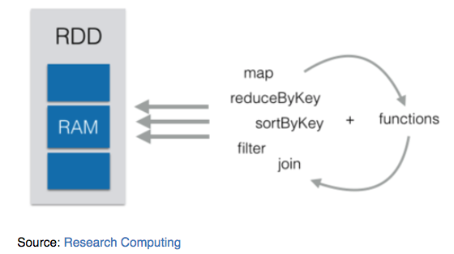
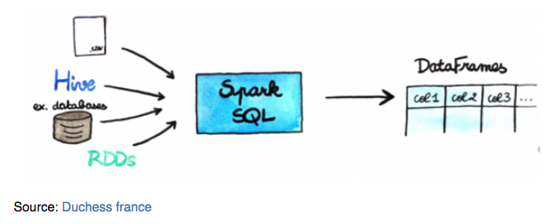
02-1. Spark & 주요 Modules 소개(3)
RDD (to be deprecated)
Distribute collection of JVM objects
Functional Operators (map, filter, reduceByKey, ect)
DataFrame
Distribute collection of Row objects
Expression-based operations and UDFs
Logical plans and optimizer
Fast/efficient internal reprsenstations

Slide 33
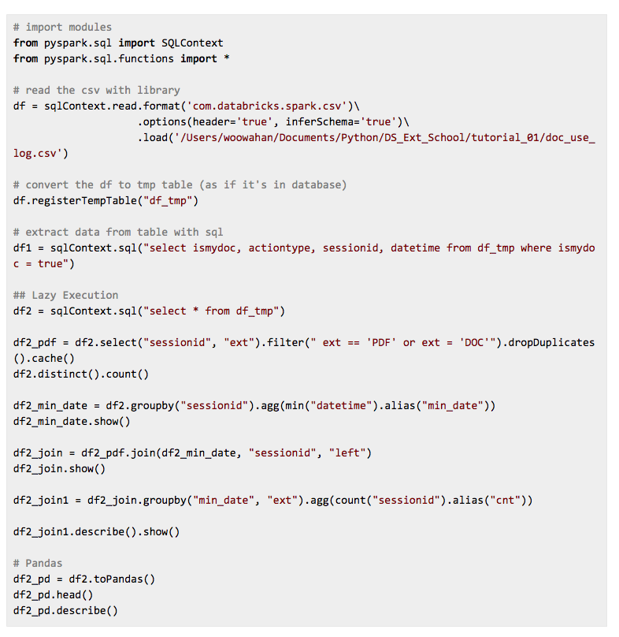
02-1. Spark & 주요 Modules 소개(4)
Spark 데이터 추출 및 전처리
Download Page
Github Page for Tutorial
SparkContext 생성
DataFrame 생성 및 추출
전처리 및 분석
https://github.com/songhunhwa/songhunhwa.github.com/tree/master/tutorial/tutorial_01

Slide 34
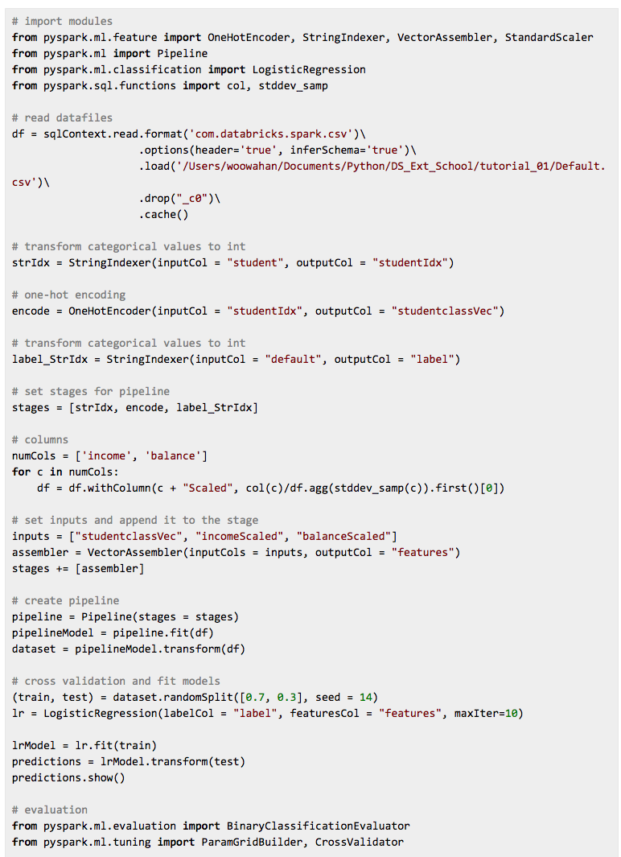
02-1. Spark & 주요 Modules 소개(5)
스파크 Modules & 머신러닝
스파크가 최근에 각광을 받게 된 배경에는 스파크가 제공하는 모듈도 영향을 미쳤다. 스파크는 분산처리프레임 위에 Spark Streaming, SparkSQL, MLlib, GraphX와 같은 모듈을 제공하여 실시간 수집부터 데이터 추출/전처리, 머신러닝 및 그래프 분석까지 하나의 흐름에 가능하도록 개발되었다. 각 모듈의 특성을 살펴보자.
Spark SQL: Spark Wrapper 함수에 SQL 쿼리를 넣어 추출/전처리/분석이 쉽게 가능하도록 지원
MLlib: 머신러닝 알고리즘 제공 (코드 예시)
Spark Streaming: 실시간 데이터 처리
GraphX: 그래프 분석 라이브러리
위 4개의 모듈 중에 분석가가 많이 사용하는 것은 Spark SQL과 Mllib이다.
https://github.com/songhunhwa/MachineLearning_Pyspark

Slide 35
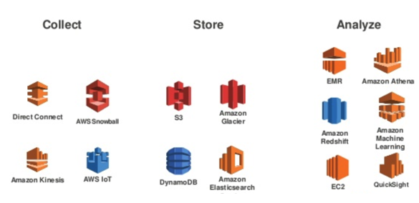
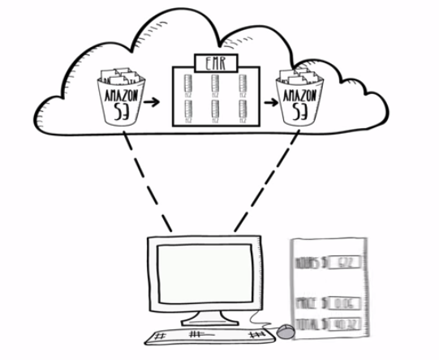
02-2. AWS 소개
AWS(Amazon Web Service)
데이터를 수집하고 저장, 처리 및 분석하는 일련의 과정을 직접 구현하기에 많은 인력과 자원/시간이 소모된다. 이를 쉽게 가능하도록 클라우드 플랫폼 솔루션을 제공하는 것이 AWS(Amazon Web Service)이다. 사용량 비례 과금 방식으로 잘 설계된 저장소와 서버 등 일련의 플랫폼을 저렴하게 사용할 수 있는 것이 가장 큰 장점이다.
분석가의 입장에서 가장 긴밀한 서비스는 EMR이다. EMR은 Spark, Hadoop, Presto, HBase 등 분석에 유용한 분산프레임워크를 제공한다. 또 Amazon S3 및 Amazon DynamoDB와 같은 저장소와 호환되므로 데이터 저장/입출력/추출/분석 등이 효율적으로 진행된다. 실무에서의 분석은 로컬에서 이뤄지지 않고 Amazon EMR Cluster를 띄워 사용당 과금을 하며, 서버에서 진행된다. 물론 자체적으로 구축된 서버를 이용하여 분석을 진행하기도 한다.
Source: AWS
Source: AWS

Slide 36
02-2. 클라이언트 로그 정의/파싱(1)
로그 정의/설계
로그 데이터는 최근 사용자의 사용성 및 행동 패턴을 확인하거나 유저 클러스터링, 모델링 등 다양한 목적으로 사용되는 행동 기반 데이터이다.
로그는 설문과 같은 사용자 응답 및 기억에 의존하는 데이터 수집 방법 대비, 행동을 정확하게 파악/예측할 수 있는 장점이 있다. 또, RDB의 결과론적인 데이터와 달리 특정 결과에 이르는 과정과 흐름을 상세히 파악할 수 있어, 서비스를 개선하는 데 매우 유용한 자료이다.
대신 데이터 용량이 크기 때문에 스토리지 관련 비용/리소스가 발생하고, JSON, CSV, TSV와 같은 비정형 텍스트 형태이므로 기존 RDB와는 다른 수집/처리 시스템과 전문 인력이 요구된다는 단점을 가지고 있다.
분석가의 역할 중에 로그 정의 및 설계가 중요한 역할이다. 분석가는 산재된 로그를 분석 목적에 맞게 포멧을 정리하고 로깅할 항목을 우선순위에 맞게 정하는 역할을 한다.
또 로그 발생시 수집할 필드명과 값의 이름을 정의하고 설계하는 업무를 맡는다. 실제 데이터 수집/처리시 정의한 대로 로그가 쌓이므로, 이 단계는 매우 중요한 단계라고 할 수 있다.
더불어 쌓인 로그의 데이터 퀄리티를 확인하고 관리하는 역할 역시 분석가의 몫이다.

Slide 37
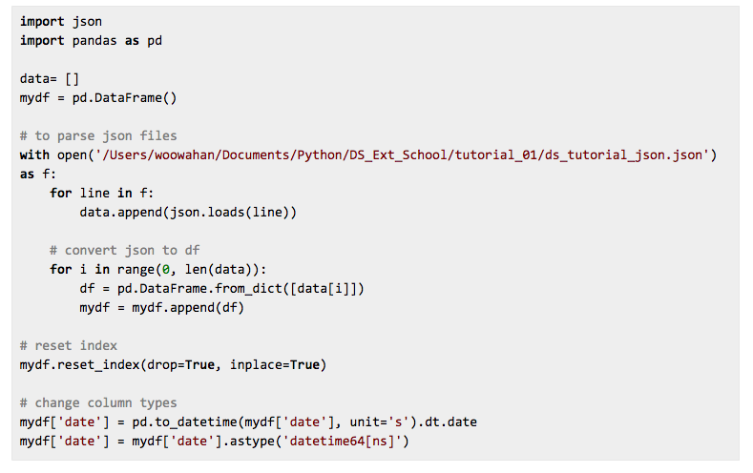
02-2. 클라이언트 로그 정의/파싱(2)
JSON Parsing
로그 정의후 수집이 이루어지면, JSON과 Pandas Library를 통해 Pandas DataFrame 형태로 아래와 같이 파싱할 수 있다.
실습파일
https://github.com/songhunhwa/songhunhwa.github.com/tree/master/tutorial/tutorial_01

Slide 38
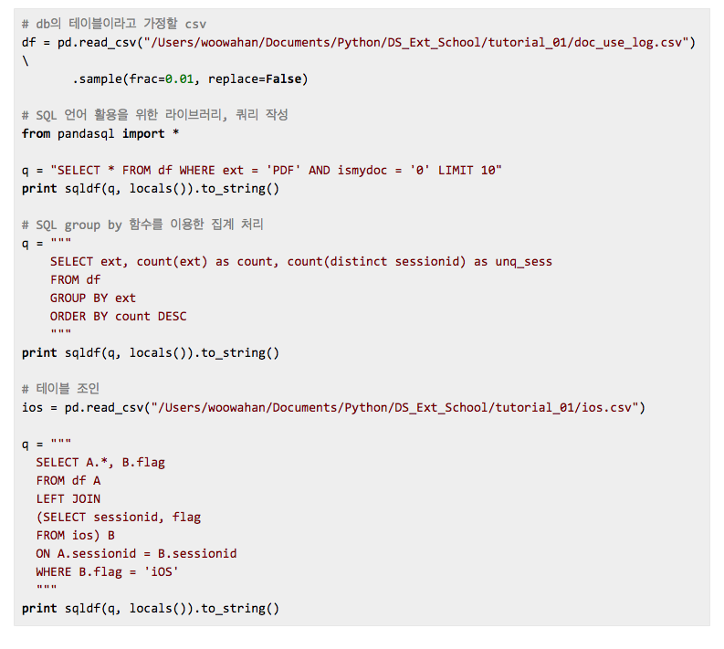
02-3. SQL 데이터 추출(1)
데이터 추출
이번에는 이미 수집/처리된 테이블에서 데이터를 불러오고 간단히 전처리는 방법을 알아보도록 한다. SQL 언어는 데이터를 추출하고 간단하게 전처리, 탐색을 할때 매우 유용한 언어이다. 실습을 위해 실제 db를 설치하고 환경을 세팅하는 것이 불가능하므로, 기능이 유사한 Python Library(pandasql)를 활용한다.
라이브러리 설치 방법은 아래와 같다.
$ pip install -U pandasql
아래와 같이 라이브러리를 임포트한 후에 쿼리를 작성하고 실행해보도록 하자.
db가 없으므로 read_csv로 불러온 csv파일이 db의 테이블이라고 가정할 수 있다.
https://github.com/songhunhwa/songhunhwa.github.com/tree/master/tutorial/tutorial_01

Slide 39
02-3. SQL 데이터 추출(2)
연습문제
위 실습 데이터로 아래 연습문제를 SQL로 풀어보고, 동일한 작업을 Pandas를 통해 통해 진행해보는 것이 좋다.
Question 1
df 테이블의 Action Type 값(항목)별 유니크한 세션수는?
유니크 세션수 기준으로 내림차순 정렬하기
Question 2
ismydoc이 1(True)인 경우에 한해, 날짜별 세션수의 유니크 빈도 구하기
유니크 빈도가 가장 큰 top 5 날짜 확인하기
Question 3
문서 포지션별(documentposition)로 자주 OPEN 되는 확장자(ext)를 확인하기
카운트 기준: unique sessionid
그룹별, 세션카운트 기준 desc 정렬

Slide 40
수고하셨습니다

